Slide 1

به نام خداوند مهربان
دکتر نیروانا تواهن
متخصص بیماریهای کودکان و نوزادان
عضو هیات علمی دانشکده علوم پزشکی اصفهان

Slide 2

موضوع جلسه:
ارزیابی رشد
ایمن سازی
مکمل های دارویی
سایر مشکلات
مشاوره و آموزش به مادر و توصیه های تغذیه ای کودک 2 ماهه تا 5 ساله

Slide 4
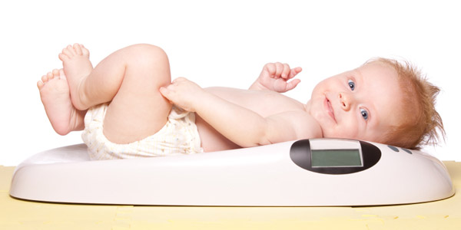

کنترل کودک از نظر کم وزنی:

Slide 10


Slide 14

مشاوره و آموزش به مادر
و
توصیه های تغذیه ای کودک 2 ماهه تا 5 ساله

Slide 15


Slide 23
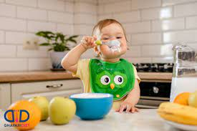

Slide 24
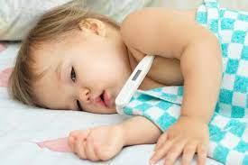

Slide 25
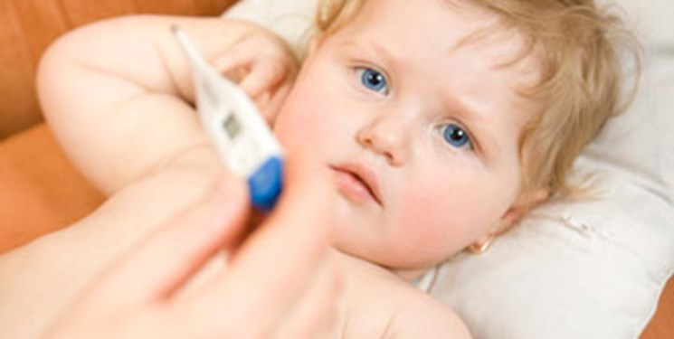

Slide 30
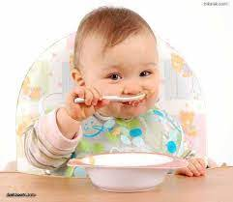

Slide 33

با تشکر از توجه شما

